Slide 1



Искусственный интеллект в нефтегазовом секторе
Развивайте ключевые компетенции и внедряйте передовые технологии ИИ для оптимизации процессов и принятия стратегических решений в вашей компании.
Базовый курс: Основы ИИ
Длительность: 1 день. Фундаментальные концепции, генеративные нейросети и их общие применения.
Продвинутый курс: ИИ в нефтегазе
Длительность: 2 дня. Специализированные решения: предиктивная аналитика, оптимизация добычи, анализ геоданных, автоматизация.
Программы разработаны ЧОУ ДПО "Нефтегазовый Образовательный Центр".

Slide 2
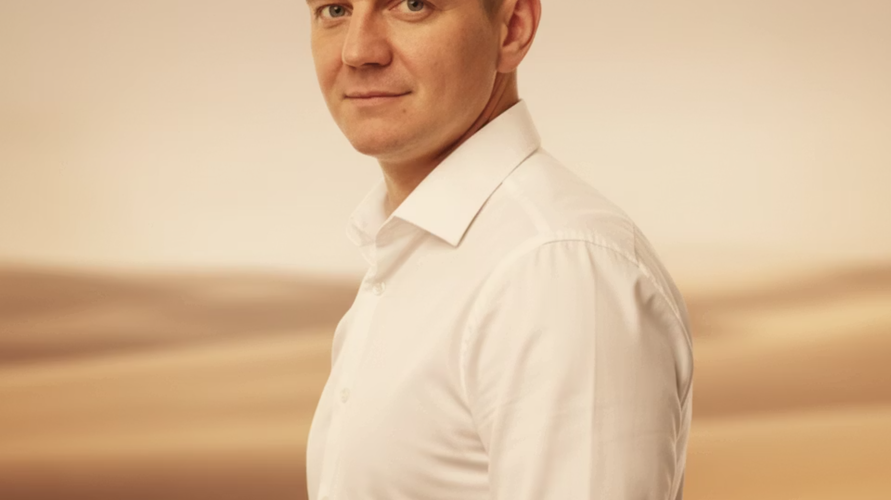



Маковский Юрий Степанович
Эксперт по внедрению искусственного интеллекта в промышленности и корпоративных системах
Профессиональный профиль
Директор и учредитель технологических и образовательных компаний. Более 3 лет опыта внедрения ИИ-решений для корпоративных заказчиков и государственных структур.
Ключевые компетенции в области ИИ
Технологии ИИ и Автоматизация
Практическое применение и Отраслевая экспертиза
Промпт-инжиниринг и тонкая настройка моделей
Предиктивная аналитика и прогнозирование в промышленности
Автоматизация бизнес-процессов (CRM, ERP, HRM)
Интеллектуальный анализ технической документации
Создание чат-ботов и голосовых ассистентов
ИИ-решения для малого, среднего и крупного бизнеса
ИИ в нефтегазовой промышленности (анализ геоданных, оптимизация бурения)
EdTech: адаптивные обучающие системы
Реализованные ИИ-проекты
АО «Оренбургнефть» (ПАО НК «Роснефть»)
Ростехнадзор
Обучение ИИ (250+ специалистов)
Консультации по внедрению ИИ
RAG-система
Государственная Дума РФ
ПАО «Ростелеком»
Экспертиза по ИИ-технологиям
Проектирование ИИ-решений

Slide 3
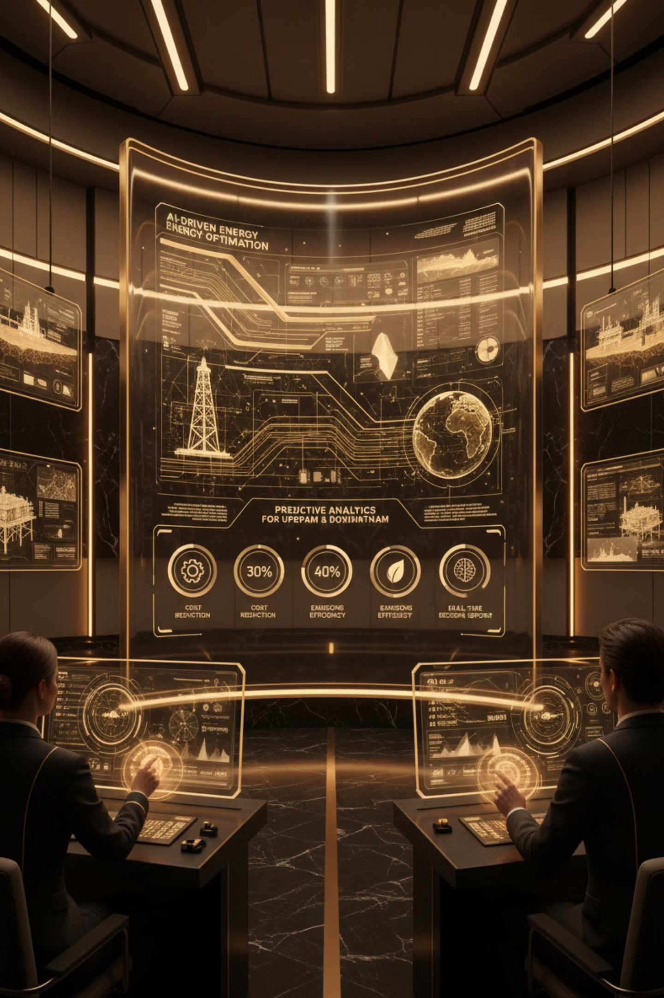
Основы работы с искусственным интеллектом (Базовый курс)
Базовый курс для специалистов нефтегазовых компаний
Формат
Группа
1 день, 8 академических часов
До 10 человек
3 часа теории + 5 часов практики
Очный формат с компьютерами
Стоимость
150 000 ₽
За группу

Slide 4
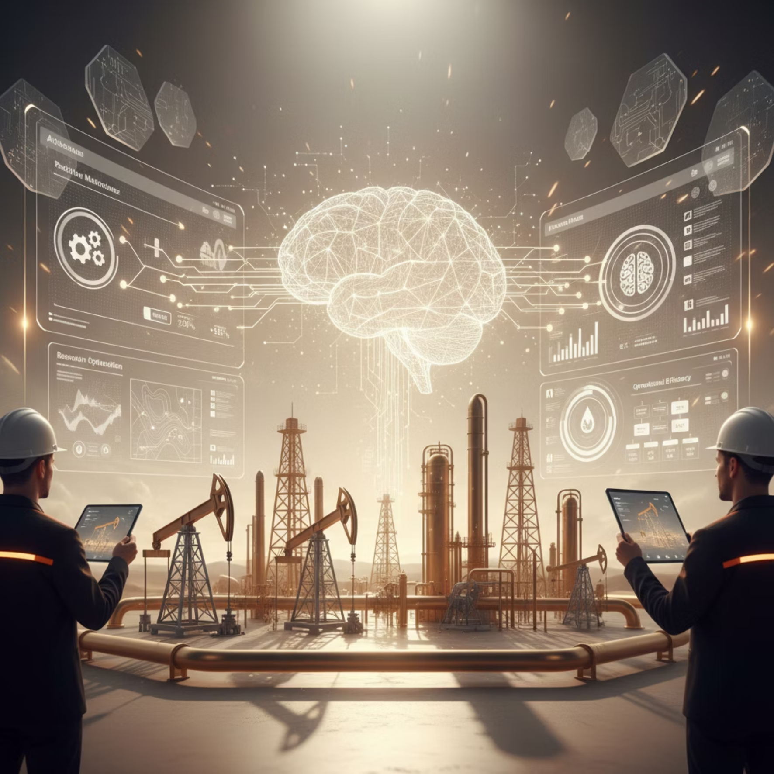
Фундаментальные знания об ИИ
Теоретический блок — 3 академических часа
Теоретический блок курса закладывает прочную основу для понимания современных технологий искусственного интеллекта. Участники изучат принципы работы генеративных нейросетей, их классификацию и специализацию по задачам.
Особое внимание уделяется практическим аспектам: созданию эффективных промтов, основам обучения моделей и правилам безопасной работы с ИИ-инструментами в корпоративной среде.
Основы генеративных нейросетей
Классификация и специализация
История и эволюция
Принципы работы современных ИИ-моделей и их возможности
Мультимодальные и специализированные модели, их характеристики и ограничения
Краткая история развития нейросетей и основы обучения моделей
Промт-инженерия
Безопасность данных
Правила создания эффективных промтов для решения различных задач
Основы безопасности при работе с ИИ в корпоративной и личной среде

Slide 5
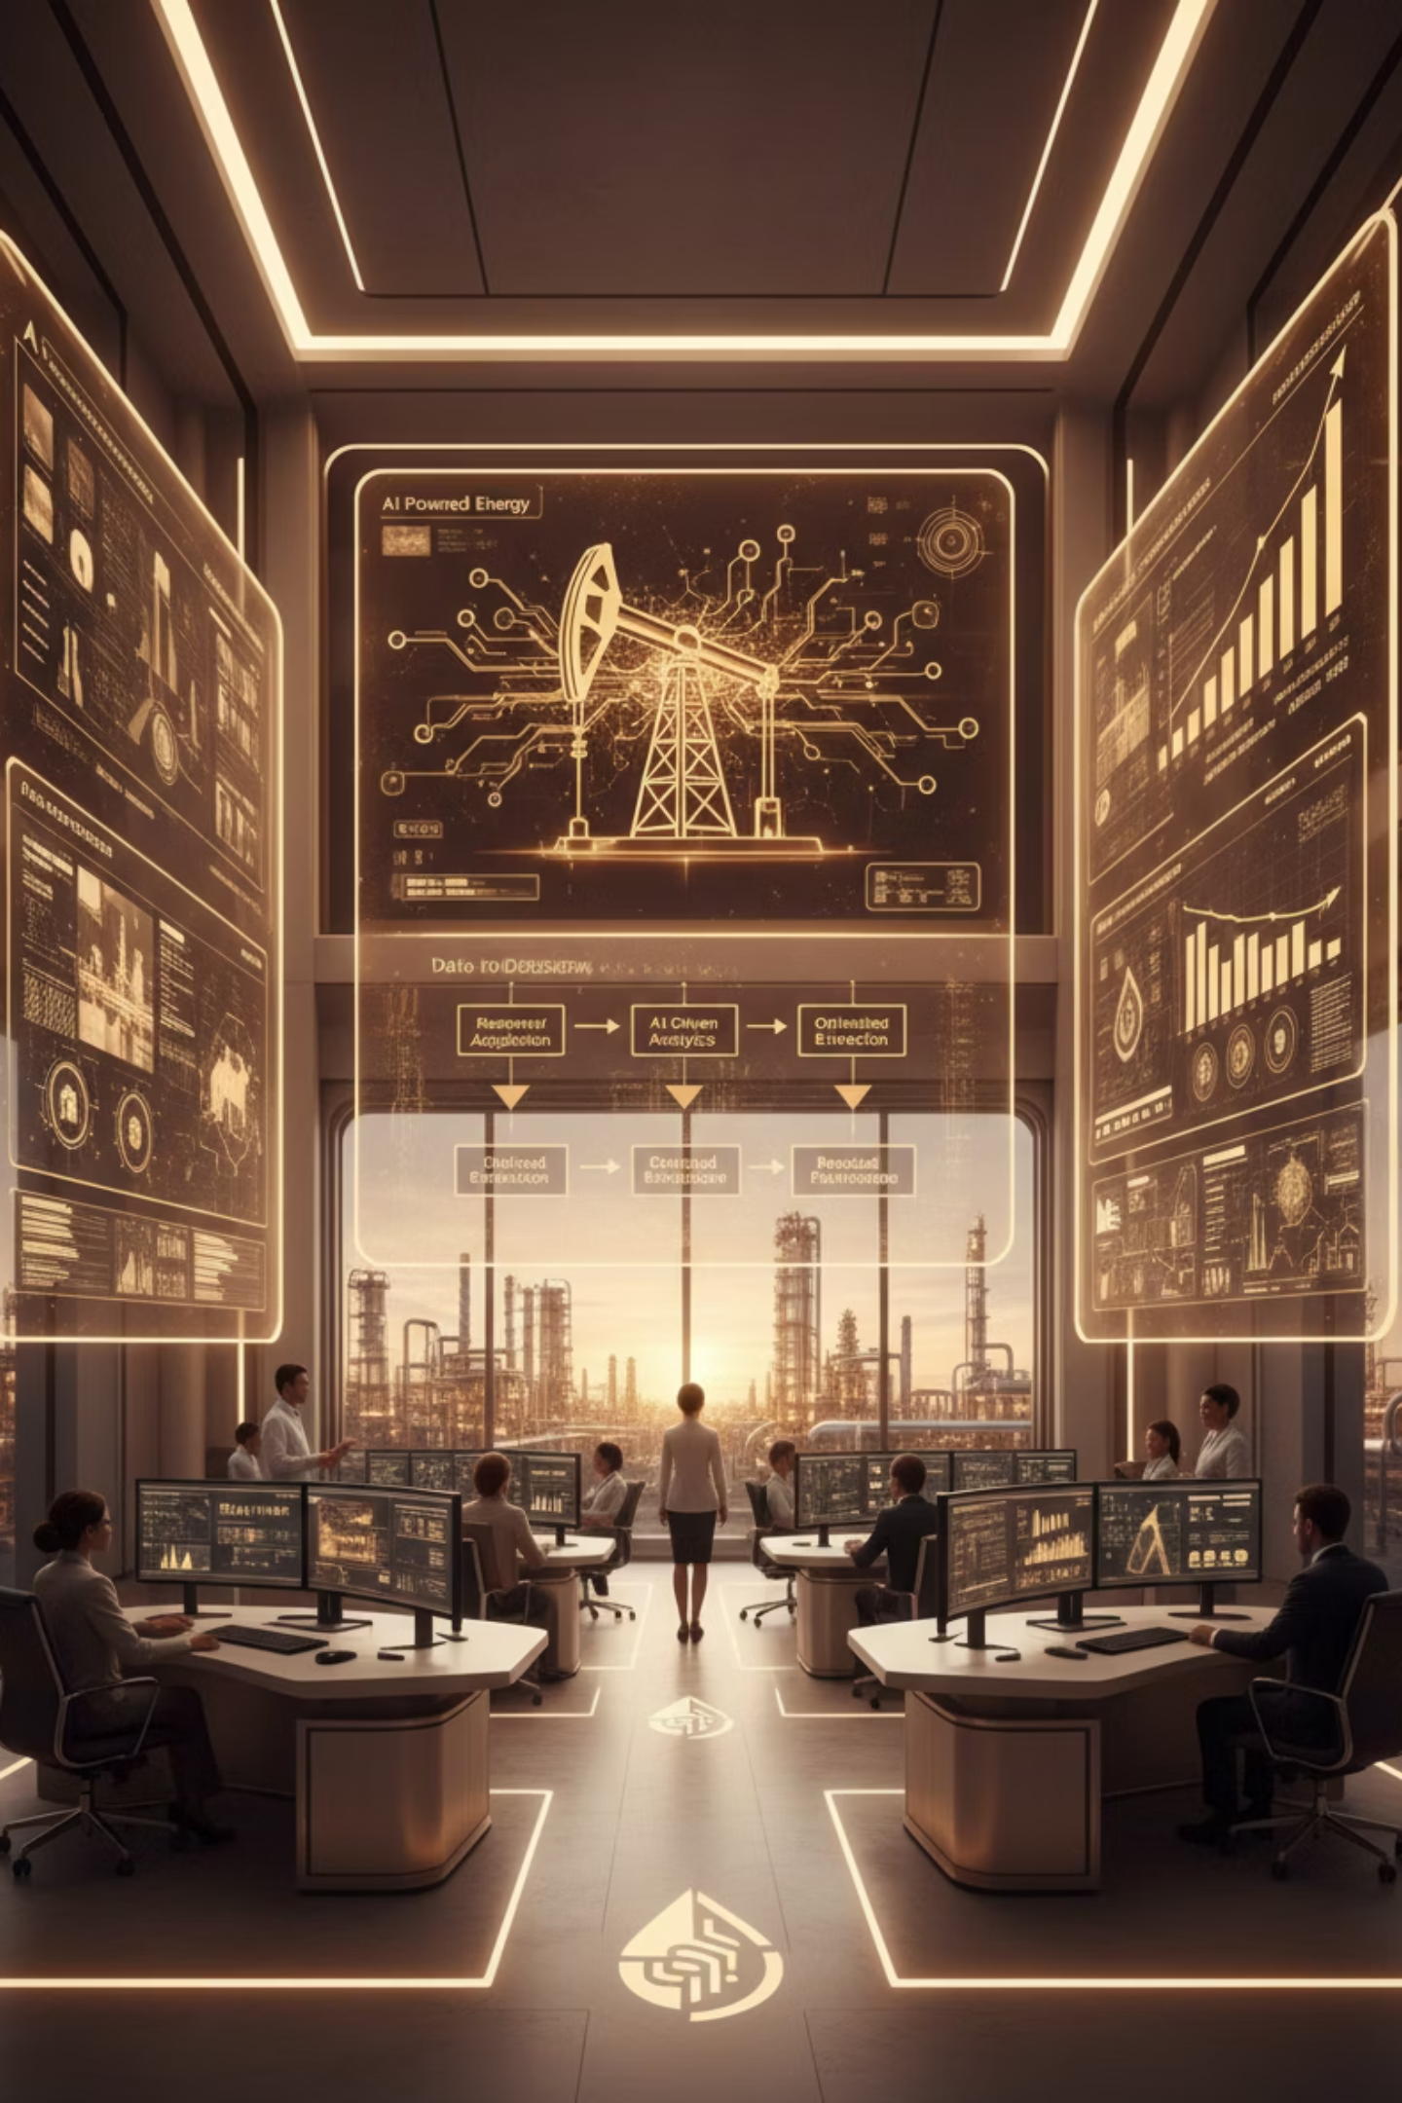

ИИ в нефтегазовом секторе
Реальные отраслевые применения с кейсами
Искусственный интеллект трансформирует нефтегазовую отрасль, открывая новые возможности для оптимизации процессов и повышения эффективности. От автоматизации документооборота до предиктивной аналитики — ИИ становится незаменимым инструментом современного предприятия.
Документооборот
Упрощение бизнес-процессов через автоматическую обработку, классификацию и маршрутизацию документов.
Обучение персонала
Автоматизация онбординга и создание персонализированных программ обучения. Адаптивные системы для быстрого ввода сотрудников в работу.
Предиктивная аналитика
Анализ технологической статистики для прогнозирования сбоев оборудования и оптимизации производственных режимов.
Техническая документация
Интеллектуальный анализ и обработка технической документации, извлечение ключевой информации и создание структурированных баз знаний.

Slide 6
Работа с ведущими ИИ-платформами
Практический блок — 5 академических часов
Участники получат практический опыт работы с 9+ современными ИИ-инструментами. Программа включает интенсивную отработку навыков на реальных бизнес-задачах из нефтегазовой отрасли.
01
02
03
Текстовые модели
Генерация изображений
Создание презентаций
DeepSeek, Qwen, GigaChat, YandexGPT, Perplexity
Шедеврум, Kandinsky, Stable Diffusion
Gamma для профессиональных презентаций
Практические задания курса
Написание промтов для различных бизнес-задач
Сравнительный анализ объектов и документов
Создание промтов для генерации изображений и видео
Анализ резюме кандидатов с помощью ИИ
Обучение моделей через промт-инженерию
Создание исследовательской работы
Исследовательские промты и анализ документов
Разработка профессиональных презентаций

Slide 7

Что получат участники
Результаты базового курса
Понимание принципов ИИ
Навыки работы с платформами
Промт-инженерия
Глубокое понимание работы генеративных нейросетей и их применения в бизнесе
Практический опыт использования 9+ современных ИИ-инструментов
Умение создавать эффективные промты для решения сложных задач
Практический опыт
Сертификат
Решение реальных бизнес-задач из нефтегазового сектора
Официальный сертификат о прохождении курса обучения
Условия проведения
Группа: до 10 человек | Формат: очный с компьютерами/планшетами | Стоимость: 150 000 ₽ за группу

Slide 8
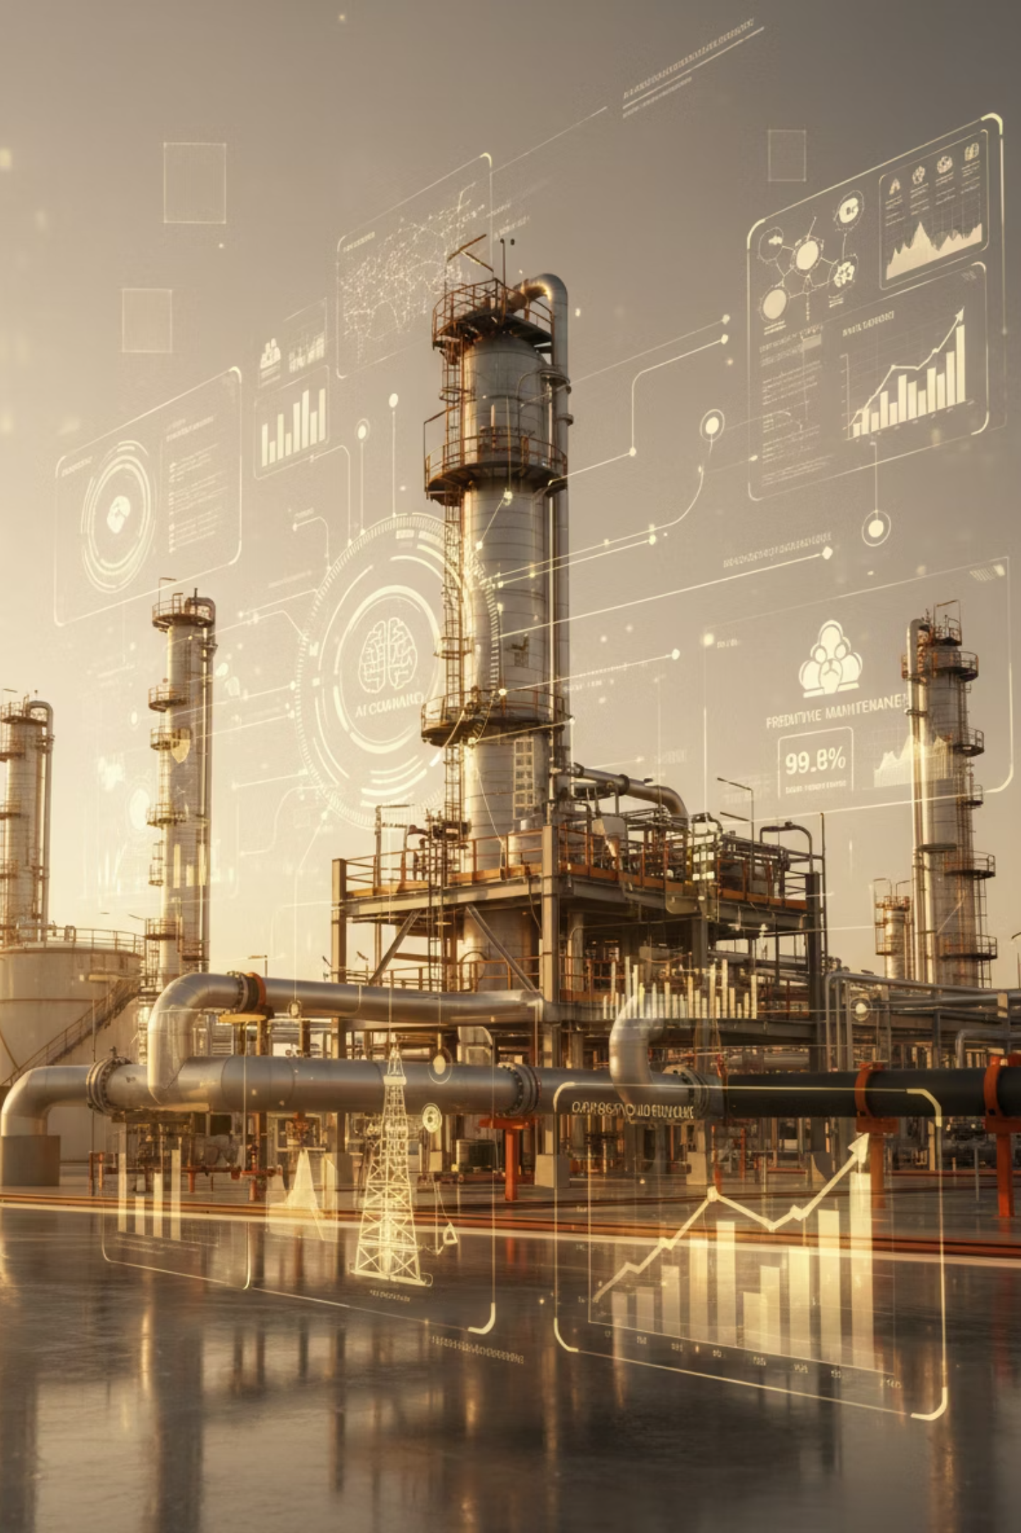
Работа с искусственным интеллектом на нефтегазовых предприятиях (Продвинутый курс)
Продвинутый курс для специалистов и руководителей
Продолжительность
Формат обучения
2 дня, 16 академических часов
До 10 человек в группе
6 часов теории + 10 часов практики
Интенсивная практическая работа
Инвестиция
350 000 ₽
За группу с материалами

Slide 9







Углубленная программа обучения
Расширенная теория — 6 академических часов
Продвинутый курс включает все темы базового уровня плюс специализированные модули для решения стратегических задач предприятия. Программа охватывает полный цикл внедрения ИИ — от оптимизации затрат до создания корпоративных систем.
Базовые темы
Основы генеративных нейросетей и классификация
История развития и принципы обучения моделей
Промт-инженерия и правила создания эффективных промтов
Основы безопасности при работе с ИИ
Оптимизация расходов
Методики увеличения прибыли через применение ИИ-технологий
Технологические процессы
Усовершенствование производственных процессов с помощью ИИ
Научные и инженерные цели
Применение ИИ в исследованиях и технических расчетах
Этапы внедрения ИИ
Пошаговая стратегия интеграции на предприятиях
RAG-системы
Работа с закрытыми контурами и корпоративными данными
Автоматизация процессов
Чат-боты, ассистенты и агенты ИИ для бизнеса

Slide 10

Инвестиция в цифровое будущее компании
Выберите оптимальный формат обучения
📘 Базовый курс
📗 Продвинутый курс
1 день (8 а.ч.)
2 дня (16 а.ч.)
До 10 человек
До 10 человек
150 000 ₽
350 000 ₽
Для всех сотрудников компании
Для специалистов и руководителей
Включает:
Дополнительно:
Основы работы с ИИ
Стратегия внедрения ИИ
9+ платформ и инструментов
RAG-системы и автоматизация
Практика на реальных задачах
Кейсы из нефтегазового сектора
Сертификаты участников
Постподдержка 30 дней
Преимущества обучения
Практический опыт на реальных отраслевых задачах
Работа с 10+ современными ИИ-платформами
Методические материалы и сертификаты участников
Техническая поддержка в течение 30 дней после курса
Готовы начать цифровую трансформацию? Свяжитесь с нами для обсуждения деталей и выбора оптимального формата обучения для вашей команды.

Slide 11

Г. Тюмень ул. Пермякова д. 1 офис 617, 619, 620, 623
Бизнес Центр «Нобель»
Телефон:
+7 (3452) 21-55-69
Эл. почта по общим вопросам:
info@oilgasec.ru
Эл. почта учебно-методического отдела:
Маковская Т.С. – makovskaya_ts@oilgasec.ruЧаплинская Г. А. – g.chaplinskaya@oilgasec.ruБилецкая А.А. – a.biletskaya@oilgasec.ru
Учредитель
Маковский Юрий Степанович
makovskiy_ys@mail.ru
+7 922 25 77 693
Сайт: www.oilgasec.ru

